Slide 1
XÂY DỰNG NỀN TẢNG KIỂM THỬ TỰ ĐỘNG KẾT HỢP AI SINH TEST CASE
GVHD: ThS. Đỗ Thị Thu Trang
Sinh viên: Lê Thị Ánh
Mã sinh viên: 12522012

Slide 2
Nội dung
Giới thiệu đề tài
Phân tích và thiết kế hệ thống
Triển khai và thực nghiệm
Kết luận và hướng phát triển

Slide 3
Nội dung
Giới thiệu đề tài
Phân tích và thiết kế hệ thống
Triển khai và thực nghiệm
Kết luận và hướng phát triển

Slide 4
Giới thiệu đề tài
Bối cảnh & vấn đề:
Hiện nay, kiểm thử ứng dụng web ngày càng trở nên phức tạp, trong khi kiểm thử thủ công vẫn chiếm phần lớn trong thực tế và thường tốn nhiều thời gian, công sức. Đặc biệt, việc thiết kế test case là một bước quan trọng nhưng lại đòi hỏi nhiều nỗ lực và kinh nghiệm từ kiểm thử viên.
Mục tiêu đề tài:
+ Xây dựng framework kiểm thử tự động Hybrid-Driven
+ Kết hợp AI sinh test case và test script
+ Áp dụng trên website Bemori
Notes:
Trong bối cảnh hiện nay, các hệ thống web ngày càng phức tạp nên kiểm thử đóng vai trò rất quan trọng trong việc đảm bảo chất lượng phần mềm. Tuy nhiên, kiểm thử thủ công vẫn chiếm phần lớn, dẫn đến tốn thời gian, chi phí cao và dễ xảy ra sai sót khi hệ thống thay đổi liên tục.
Ngoài ra, việc tạo test case và dữ liệu kiểm thử hiện nay chủ yếu vẫn làm thủ công nên chưa tối ưu được hiệu suất kiểm thử. Vì vậy, đề tài hướng đến xây dựng một framework kiểm thử tự động kết hợp AI để hỗ trợ sinh test case và test script, giúp giảm công sức thủ công và tăng hiệu quả kiểm thử.

Slide 5
Nội dung
Giới thiệu đề tài
Phân tích và thiết kế hệ thống
Triển khai và thực nghiệm
Kết luận và hướng phát triển

Slide 6
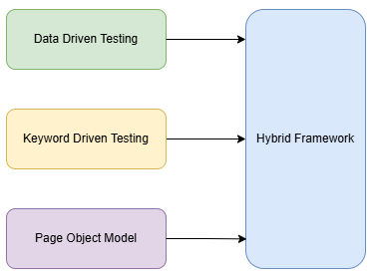
Phân tích và thiết kế hệ thống
Hệ thống được xây dựng theo mô hình Hybrid Framework, kết hợp:
Keyword-Driven Testing (KDT)
Data-Driven Testing (DDT)
Page Object Model (POM)
Hình 1. Hybrid Framework
Notes:
Hệ thống được thiết kế theo mô hình Hybrid-Driven, tức là kết hợp giữa Keyword-Driven, Data-Driven và Page Object Model để tăng tính linh hoạt và dễ bảo trì.
Trong đó POM giúp quản lý giao diện theo từng trang, Keyword-Driven giúp mô tả hành động kiểm thử, còn Data-Driven giúp tách dữ liệu khỏi logic kiểm thử.

Slide 7
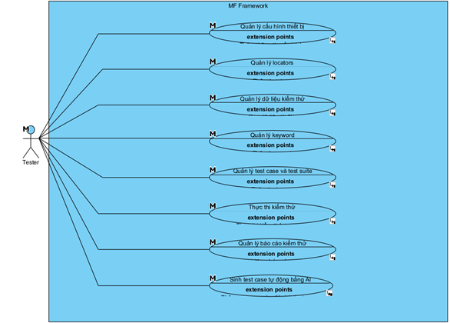
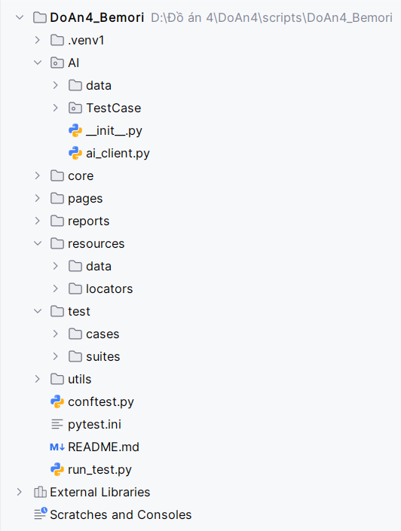
Phân tích và thiết kế hệ thống
Hình 2. Use case tổng quát
Hình 3. Cấu trúc thư mục trong framework
Notes:
Kiến trúc gồm các module:
core: xử lý keyword và điều phối
pages: POM quản lý giao diện
utils: mapping, loader, logger
AI: sinh test case và test script
resources: dữ liệu và locator
test: thực thi test case
=> Hệ thống được chia thành nhiều module như core, pages, utils và AI, giúp tách biệt rõ ràng các chức năng. Toàn bộ quy trình hoạt động theo pipeline từ Use Case, qua AI xử lý, sinh test case, test script và thực thi kiểm thử.

Slide 8
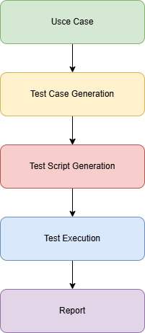
Triển khai & thực nghiệm
Mô tả các bước trong mô hình tổng thể
Bước | Mô tả
Use Case | Đây là đầu vào mô tả yêu cầu nghiệp vụ của hệ thống.
Test Case Generation | Sử dụng AI để phân tích Use Case và sinh các test case tương ứng theo Excution path.
Test Script Generation | Chuyển đổi test case thành test script dựa trên việc ánh xạ keyword và locator.
Test Execution | Thực thi test script thông qua framework kiểm thử tự động.
Report | xuất kết quả kiểm thử dưới dạng báo cáo HTML.
Hình 5. Mô hình tổng thể sinh Test Case từ AI

Slide 9
Phân tích và thiết kế hệ thống
Sinh test case từ use case
Ở bước này, AI được sử dụng để chuyển đổi đặc tả Use Case thành danh sách các test case.
Input: Use Case mô tả bằng ngôn ngữ tự nhiên.
Xử lý:
+ Áp dụng kỹ thuật prompt engineering để định hướng mô hình AI.
+ AI phân tích các luồng nghiệp vụ (basic flow, alternate flow).
+ Sinh ra các test case bao gồm: test_case_id, scenario, precondition, steps và expected result.
Output: danh sách test case được lưu trữ dưới dạng JSON.
Notes:
Hệ thống được thiết kế theo mô hình Hybrid-Driven, tức là kết hợp giữa Keyword-Driven, Data-Driven và Page Object Model để tăng tính linh hoạt và dễ bảo trì.
Trong đó POM giúp quản lý giao diện theo từng trang, Keyword-Driven giúp mô tả hành động kiểm thử, còn Data-Driven giúp tách dữ liệu khỏi logic kiểm thử.

Slide 10
Phân tích và thiết kế hệ thống
Sinh test script từ test case
Sau khi sinh test case, hệ thống tiếp tục sử dụng kỹ thuật Prompt Engineering kết hợp với cơ chế ánh xạ trong framework để sinh test script tự động.
Quá trình thực hiện gồm:
+ Ánh xạ hành động: Nhận diện các hành động trong từng bước kiểm thử và chuyển thành keyword.
+ Ánh xạ giao diện: Xác định các phần tử giao diện tương ứng thông qua bộ locator được xây dựng sẵn.
+ Sinh dữ liệu kiểm thử: AI sinh dữ liệu kiểm thử dựa trên prompt và ngữ cảnh hệ thống.
+ Sinh test script hoàn chỉnh: Kết hợp keyword, locator và dữ liệu kiểm thử để tạo thành test script dạng Excel phục vụ thực thi kiểm thử tự động.
Kết quả:Sinh ra các keyword steps có thể sử dụng trực tiếp trong framework kiểm thử tự động.
Notes:
Hệ thống được thiết kế theo mô hình Hybrid-Driven, tức là kết hợp giữa Keyword-Driven, Data-Driven và Page Object Model để tăng tính linh hoạt và dễ bảo trì.
Trong đó POM giúp quản lý giao diện theo từng trang, Keyword-Driven giúp mô tả hành động kiểm thử, còn Data-Driven giúp tách dữ liệu khỏi logic kiểm thử.

Slide 11
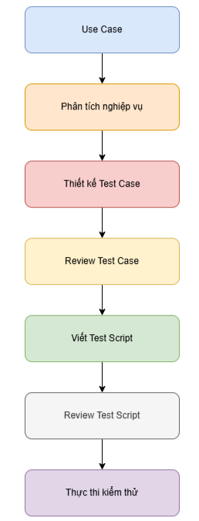
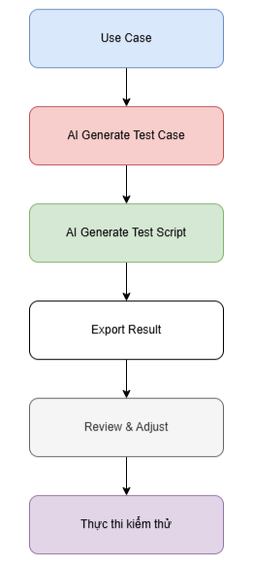
Triển khai & thực nghiệm
So sánh quy trình trước và sau khi áp dụng AI
Bước | Trước khi áp dụng AI | Sau khi áp dụng AI
Phân tích Use Case | Thủ công | AI hỗ trợ
Thiết kế Test Case | Thủ công | Tự động
Review Test Case | Thủ công | Giảm khối lượng review
Mapping Keyword | Thủ công | Tự động
Mapping Locator | Thủ công | Tự động
Sinh dữ liệu kiểm thử | Thủ công | Tự động
Viết Test Script | Thủ công | Tự động nhưng cần kiểm tra lại
Review Test Script | Thủ công | Thủ công
Xuất kết quả | Thủ công | Tự động
Thực thi kiểm thử | Không thay đổi | Không thay đổi
Hình 6. Quy trình trước khi áp dụng AI
Hình 7. Quy trình sau khi áp dụng AI
Notes:
Trước:
Phân tích nghiệp vụ: Tester đọc use case và xác định các luồng xử lý như basic flow, alternate flow và các trường hợp kiểm thử cần thiết.
Thiết kế Test Case: Xây dựng các test case bao gồm tes case id, scenario, precondition, steps và expected result.
Review Test Case: Kiểm tra độ đầy đủ, tính logic và khả năng bao phủ kiểm thử của các test case.
Viết Test Script: Chuyển đổi test case thành test script bao gồm ánh xạ hành động sang keyword, xác định locator cho phần tử giao diện và sinh dữ liệu kiểm thử cho test script đó.
Review Test Script: Kiểm tra logic automation, locator, dữ liệu kiểm thử và khả năng thực thi của script trước khi chạy kiểm thử.
Sau:
AI Generate Test Case: AI phân tích Use Case và tự động sinh các test case tương ứng dựa theo Excution Path.
AI Generate Test Script: Hệ thống tự động chuyển đổi test case thành test script bao gồm ánh xạ hành động sang keyword, ánh xạ locator, sinh dữ liệu kiểm thử cho test script tương ứng và sinh test script hoàn chỉnh.
Export Result: Xuất kết quả sinh Test Case dưới dạng JSON và chuyển đổi sang Test Script dưới dạng Excel phục vụ cho việc quản lý và thực thi kiểm thử.
Review & Adjust: Tester kiểm tra và điều chỉnh kết quả (dữ liệu kiểm thử) do AI sinh ra trước khi thực thi kiểm thử.

Slide 12
Nội dung
Giới thiệu đề tài
Phân tích và thiết kế hệ thống
Triển khai và thực nghiệm
Kết luận và hướng phát triển

Slide 13
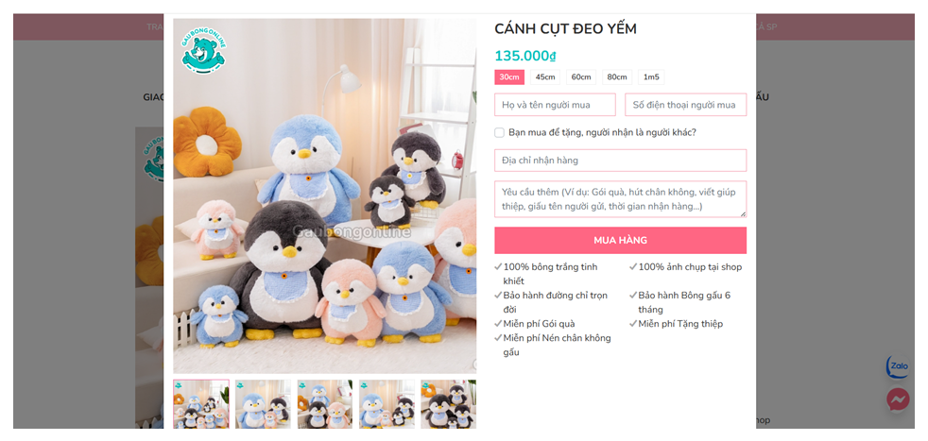
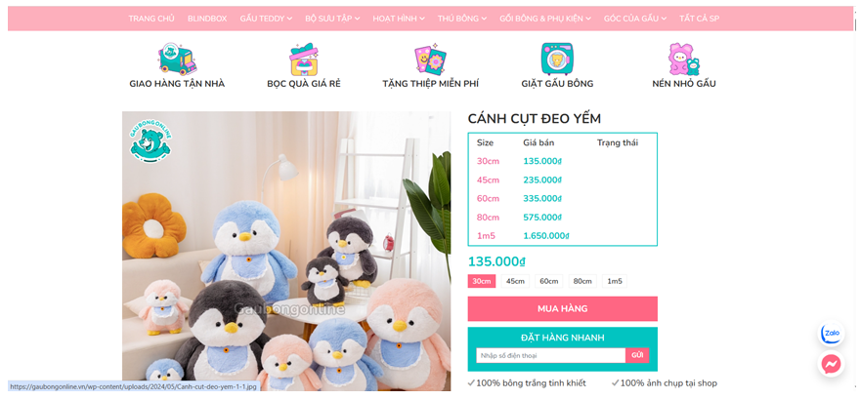
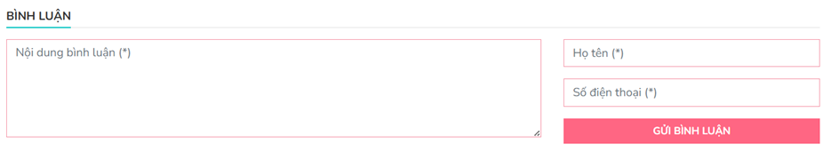
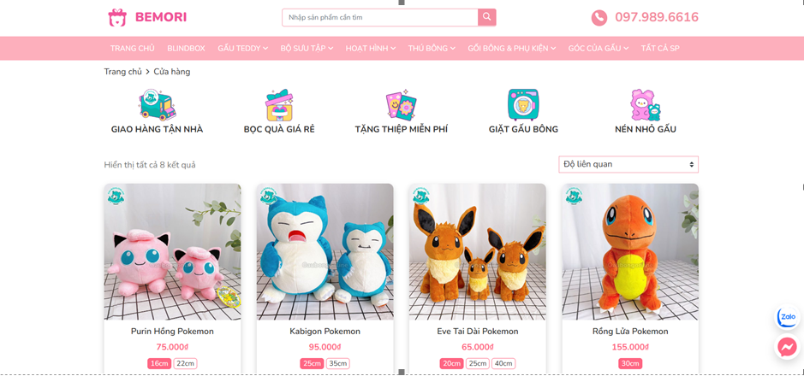
Triển khai & thực nghiệm
Sử dụng framework đã được xây dựng để kiểm thử tự động trên website Bemori với các chức năng:
Tìm kiếm
Bình luận
Đặt hàng nhanh
Mua hàng
Hình 4. Giao diện các chức năng
Notes:
Use Case: Đây là đầu vào mô tả yêu cầu nghiệp vụ của hệ thống.
Test Case Generation: Sử dụng AI để phân tích Use Case và sinh các test case tương ứng theo Excution path.
Test Script Generation: Chuyển đổi test case thành test script dựa trên việc ánh xạ keyword và locator.
Test Execution: Thực thi test script thông qua framework kiểm thử tự động.
Report: xuất kết quả kiểm thử dưới dạng báo cáo HTML.

Slide 14
Triển khai & thực nghiệm
Kết quả thực thi kiểm thử:
Chức năng | Tổng số Test Case | Số Test Case Pass | Số Test Case Fail
Tìm kiếm | 14 | 14 | 0
Bình luận | 19 | 16 | 3
Đặt hàng nhanh | 14 | 13 | 1
Mua hàng | 21 | 14 | 7
TỔNG | 68 | 57 | 11

Slide 15
Nội dung
Giới thiệu đề tài
Phân tích và thiết kế hệ thống
Triển khai và thực nghiệm
Kết luận và hướng phát triển

Slide 16
Kết luận và hướng phát triển
Kết quả đạt được:
Đề tài đã xây dựng thành công một framework kiểm thử tự động theo mô hình Hybrid-Driven Testing, kết hợp giữa KDT, DDT và POM. Framework được phát triển bằng Python, Selenium WebDriver và Pytest, hỗ trợ quản lý keyword, locator, dữ liệu kiểm thử và thực thi test script tự động. Bên cạnh đó, hệ thống đã tích hợp AI để sinh test case và test script từ Use Case, đồng thời được áp dụng thực nghiệm trên website Bemori và cho kết quả hoạt động ổn định.

Slide 17
Kết luận và hướng phát triển
Hạn chế:
Chưa hỗ trợ mobile testing và API testing
Số lượng keyword còn hạn chế
Dữ liệu kiểm thử được sinh ra từ AI vẫn cần kiểm tra và hiệu chỉnh thủ công
Chưa tích hợp các kỹ thuật AI nâng cao như tự động phát hiện lỗi

Slide 18
Kết luận và hướng phát triển
Hướng phát triển:
Mở rộng framework hỗ trợ mobile testing và API testing
Bổ sung thêm keyword và module kiểm thử mới
Tích hợp AI nâng cao để tối ưu test case và phát hiện lỗi
Tích hợp CI/CD để tự động hóa quy trình kiểm thử
Phát triển giao diện quản lý test case trực quan hơn

Slide 19
References
[1] Trường Đại học Sư phạm Kỹ thuật Hưng Yên, Giáo trình kiểm thử ứng dụng Web và di động, Hưng Yên: Khoa Công nghệ thông tin - UTEHY, 2025.
[2] Trường Đại học Sư phạm Kỹ thuật Hưng Yên, Giáo trình Kiểm thử phần mềm, Hưng Yên: Khoa Công nghệ Thông tin - UTEHY, 2023.
[3] Trường Đại học Sư phạm Kỹ thuật Hưng Yên, Giáo trình Công nghệ phần mềm, Hưng Yên: Khoa Công nghệ thông tin - UTEHY, 2023.
[4] Trường Đại học Sư phạm Kỹ thuật Hưng Yên, Giáo trình Đảm bảo chất lượng phần mềm, Hưng Yên: Khoa Công nghệ thông tin - UTEHY, 2024.
[5] TopDev, "Framework là gì? Tìm hiểu về các Framework," 2025. [Online]. Available: https://topdev.vn/blog/framework-la-gi/?utm_source=google&utm_medium=cpc&gad_source=1&gad_campaignid=23072489947&gbraid=0AAAAADDtBSA2Le08nLf_AHZlvVxqbsbYS&gclid=Cj0KCQjwk_bPBhDXARIsACiq8R02lYiiShXBp0rkXM-tf5QqLNDkgiEbpVqW49GTqotoZUCk4TJWUOsaAsBtEALw_wcB.

Slide 20
References
[6] N. N. Tuấn, "HYBRID AUTOMATION FRAMEWORK (Python test automation) - Phần 1," 2018. [Online]. Available: https://viblo.asia/p/hybrid-automation-framework-python-test-automation-phan-1-ORNZq6kel0n.
[7] Vijay, "Most Popular Test Automation Frameworks with Examples," 2025. [Online]. Available: https://www.softwaretestinghelp.com/test-automation-frameworks-selenium-tutorial-20/.
[8] D. Kiên, "LM Studio là gì? Tìm hiểu các tính năng chính của LM Studio," 2025. [Online]. Available: https://fptshop.com.vn/tin-tuc/danh-gia/lm-studio-la-gi-179371.
[9] D. Hillard, "pytest Tutorial: Effective Python Testing," 2024. [Online]. Available: https://realpython.com/pytest-python-testing/.

